Slide 1

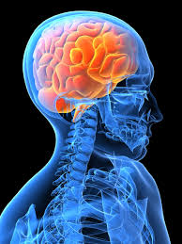

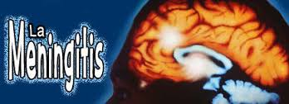
MAESTRIA EN MEDICO QUIRURGICO
ENFERMEDAD DE PARKINSON Y MENINGITIS
DOCENTE: LIC. CINTYA SABIDO
INTEGRANTES:
LIC. ARMINDA VARGA
LIC. ROLAMDO LIMACHI
LIC. LILIAN ZAPATA
COCHABAMBA - BOLIVIA

Slide 2

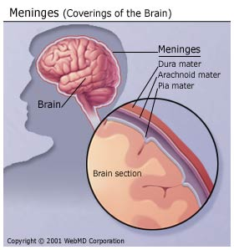
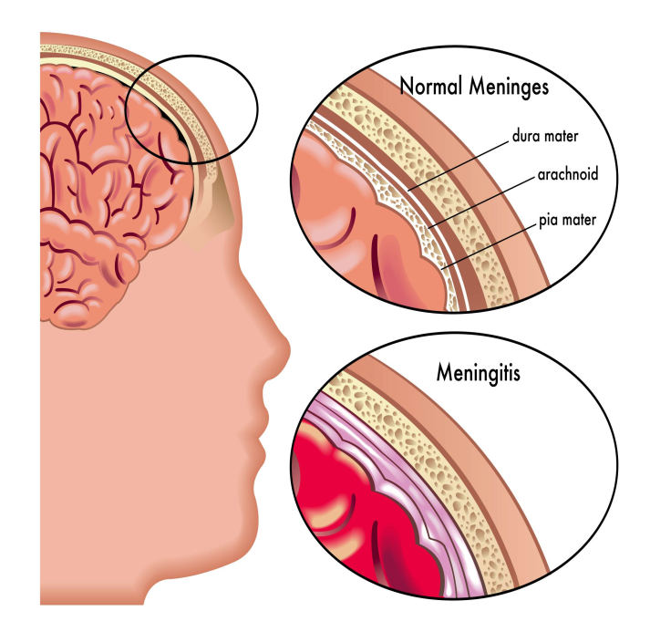
MENINGITIS
La meningitis es la inflamación del tejido delgado que rodea el cerebro y la médula espinal, llamada meninge.
Generalmente ocurre cuando una infección en otra parte del cuerpo se transmite a través de la sangre y el líquido cefalorraquídeo (el líquido que circula en los espacios alrededor del cerebro y la espina dorsal). Las personas pueden contraer meningitis a cualquier edad.

Slide 3



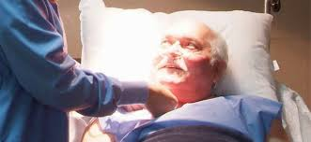
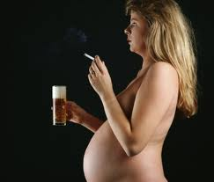
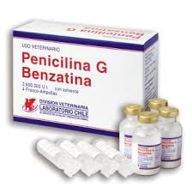


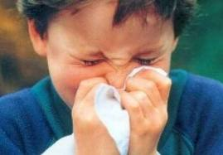
FACTORES DE RIESGO
LOS FACTORES DE RIESGO PARA UNA MENINGITIS SON:

Slide 4





CAUSAS DE UNA MENINGITIS
VIRAL
BACTERIANA
LAS CAUSAS DE UNA MENINGITIS SON:
Enterovirus.
Virus coxsackie.
Echo virus,
Adenovirus,
Los virus atenuados de algunas vacunas.
Virus de la gripe.
Virus herpes.
La varicela.
Las paperas.
Sarampión.
Neisseriameningitidis o meningococo.
Haemophilusinfluenzae.
Streptococcuspneumoniae o pneumococo (meningitis neumocócica).
Streptococcusagalactiae, Listeria, Escherichiacoli.
Staphylococcus.
HONGOS
Candida.
Histoplasma.
Coccidioides.
Cryptococcus.

Slide 5

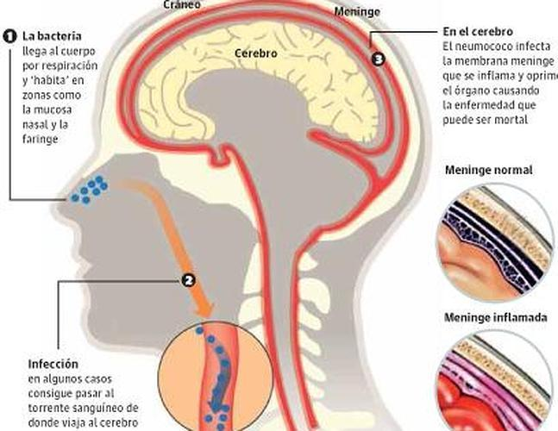
PATOGENIA

Slide 6


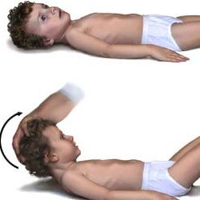


CUADRO CLINICO
Fiebre.
Rigidez de la nuca.
Cefalea.
Cianosis (coloración azulada de la piel).
Náusea y vómitos.
Sensibilidad a los colores brillantes (fotofobia).
Somnolencia.
Confusión mental.
Convulsiones.
Irritabilidad.

Slide 7

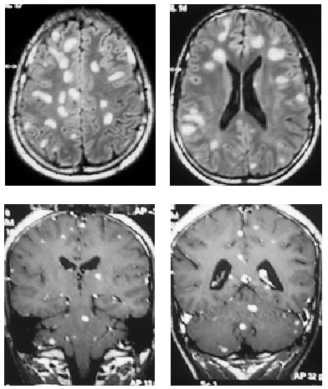
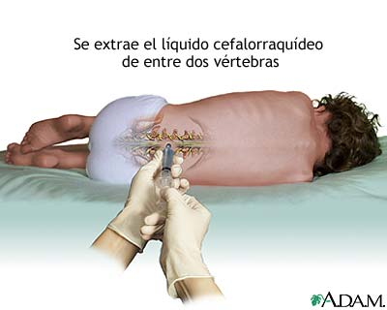
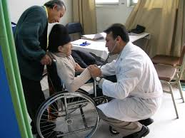
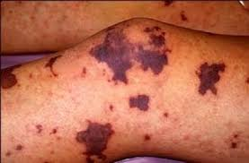
DIAGNOSTICO
DENTRO DEL DIAGNOSTICO CLINICO TENEMOS LAS SIGUIENTES:

Slide 8


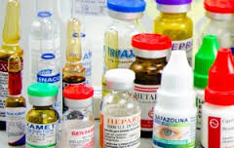
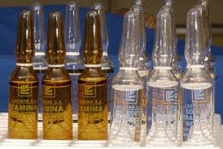

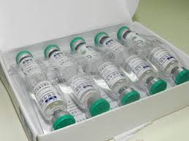
TRATAMIENTO
Ampicilina.
Cefotaxima.
Ceftriaxona.
Ceftazidima.
Meropenem.
Penicilina.
Vancomicina.
Cloranfenicol.
Gentamicina.
Amikacina

Slide 9

CUIDADOS DE ENFERMERIA
1.Identificar si hay disminucion de las respiraciones y de la frecuencia del pulso, aumento de la presion arterial sistolica, trastornos visuales, alteraciones pupilares o disminucion de la respuesta, que pueden indicar hipertension intracraneal.
2.Buscar si hay disminucion de la diuresis y aumento del peso corporal, que suelen indicar secrecion inadecuada de hormona antidiuretica.
3.Vigilar la aparicion repentina de exantema cutaneo y hemorragias en otros sitios, que pueden indicar coagulacionintravascular diseminada.
4.Si hay fiebre persistente o recurrente, abultamiento de la fontanela, signos de hipertension intracraneal, signos neurologicos focales, convulsiones o aumento de la circunferencia cefalica, suelen indicar derrame subdural.
5.Colocar en aislamiento cuando menos hasta 24 horas después de iniciar la antibioticoterapia.

Slide 10

CUIDADOS DE ENFERMERIA
5. Colocar en aislamiento cuando menos hasta 24 a 72 horas después de iniciar la antibioticoterapia. Según evolucion del paqciente.
6. Realizar un buen lavado de manos antes de realizar cualquier procedimiento.
7. Evitar el contacto de los lactantes con personas con infecciones.
8. Usar barbijo cuando sea necesario.
9. Ensenar a los familiares y a otros visitantes el lavado adecuado de las manos y el uso de la bata.
10. Practicar una tecnica estéril cuando se efectúen procedimientos que la exijan.
11. Identificar los contactos cercanos o niños con riesgo alto que pudieran beneficiarse con la vacuna para meningococos.
12. Administrar los antibioticos a la hora indicada para lograr las concentraciones sericas optimas.
13. Observar en los sitios de administracion si hay pruebas de infiltración o irritacion tisular.

Slide 11

14. Estar pendiente de las acciones, dilución adecuada y efectos secundarios de medicamentos específicos.
15. Realizar buen lavado de manos antes de cada procedimiento.
16. Controlar con frecuencia los signos vitales.
17. Durante la fase aguda de la enfermedad, es posible que el paciente no sea capaz de tolerar la alimentación bucal: vigilar cuidadosamente la administración de líquidos intravenosos.
18. Proporcionar alimentación nasogastrica, si es necesario
19. Iniciar la alimentación bucal tan pronto mejore el estado del paciente.
20. Observar la aparición de vómitos o distensión abdominal.
21. Administrar antieméticos según prescripción medica.
22. Pesar diariamente al paciente para asegurar que se satisfacen las necesidades caloricas.

Slide 12

